Slide 1
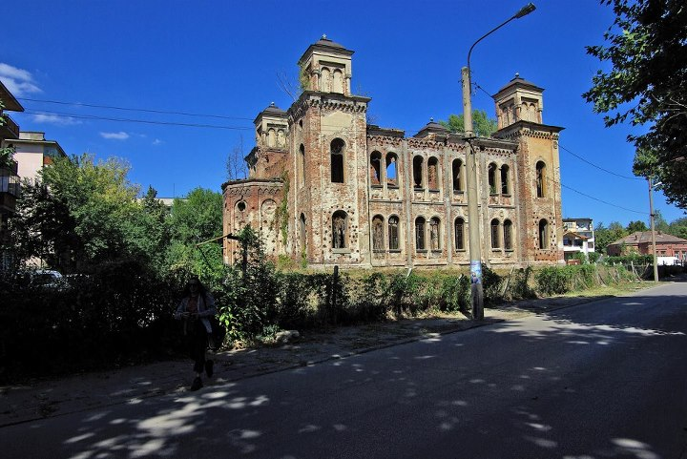
בית הכנסת בוידין – ספטמבר 2012

Slide 2
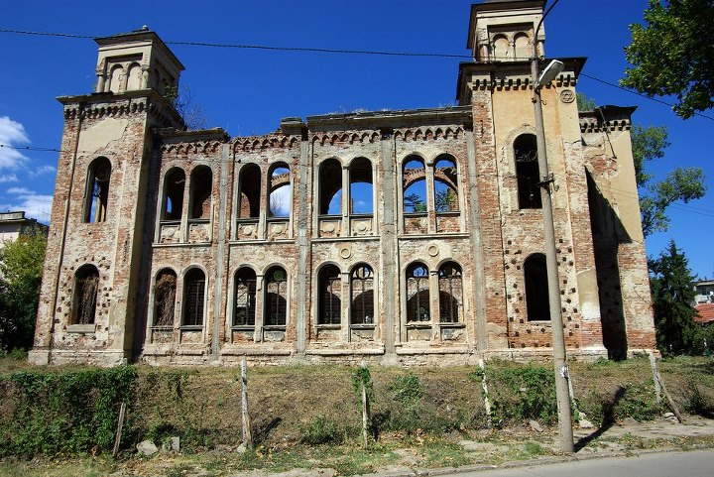

Slide 3
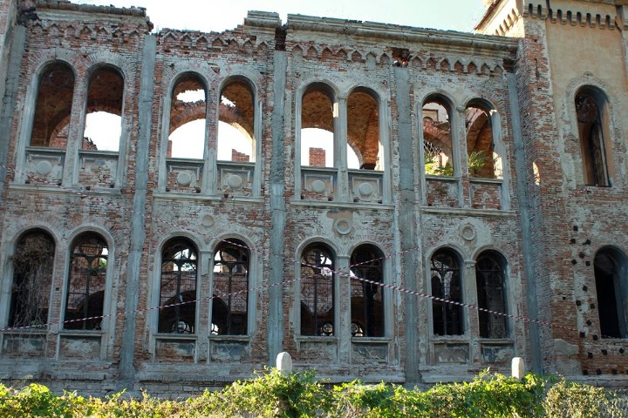

Slide 4
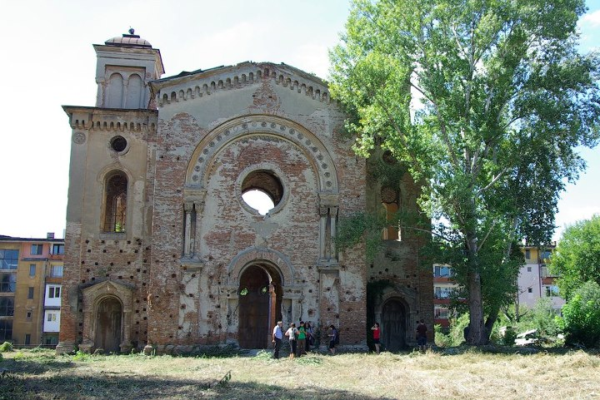

Slide 5
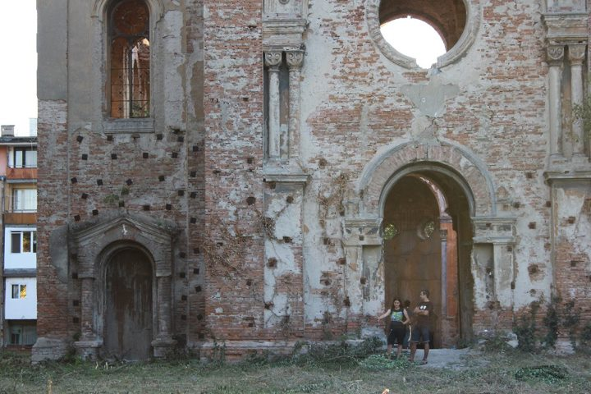

Slide 6
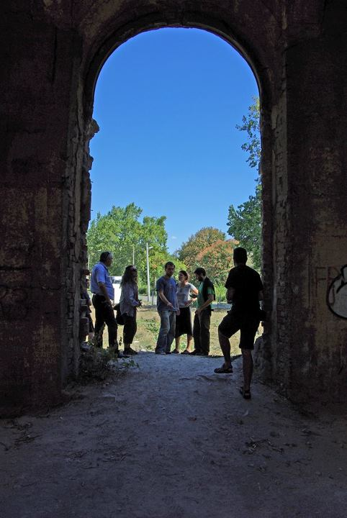

Slide 7
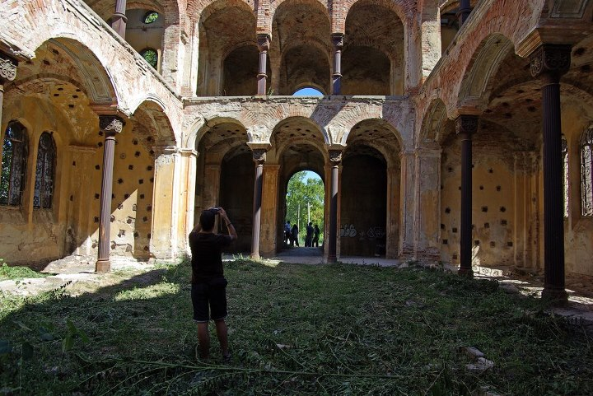
האולם המרכזי

Slide 8
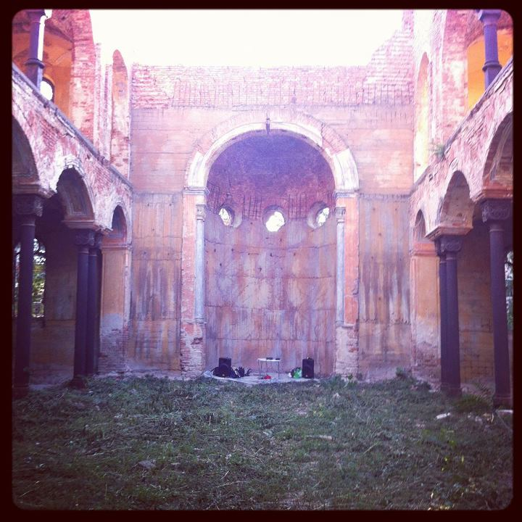
כותל המזרח

Slide 9
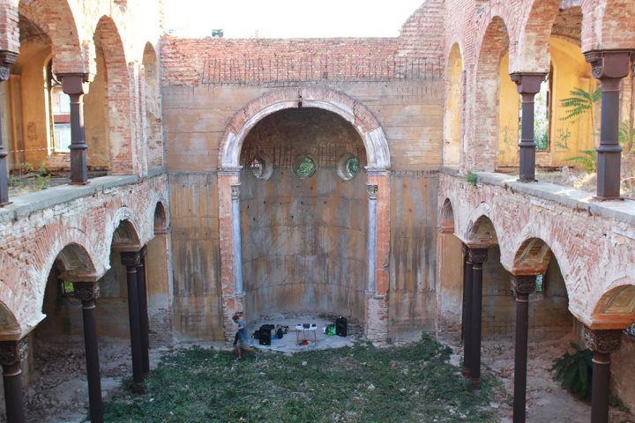

Slide 10
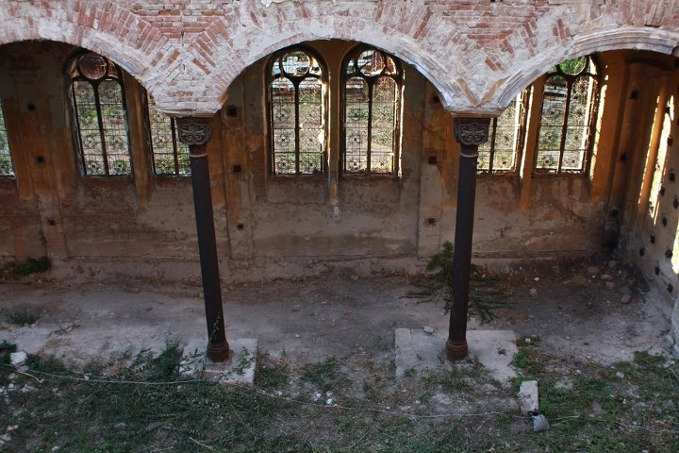
האולמות הצדדיים

Slide 11
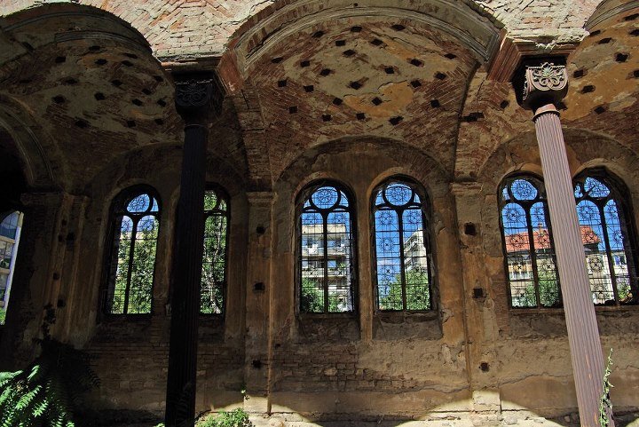
על פי הפירזול ניתן לנחש שהחלונות היו צבעוניים

Slide 12
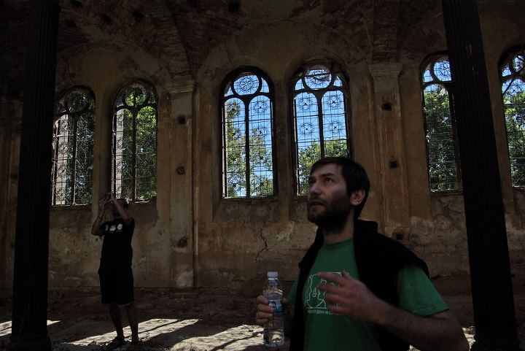

Slide 13
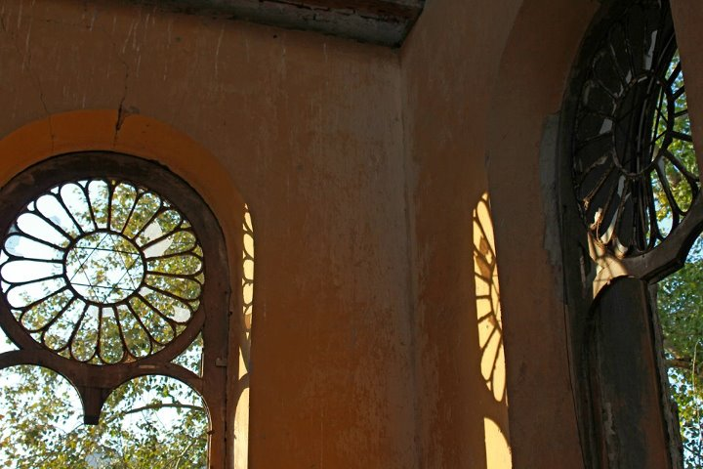
מגני הדוד בפרזול החלונות עדיין נשמרים

Slide 14
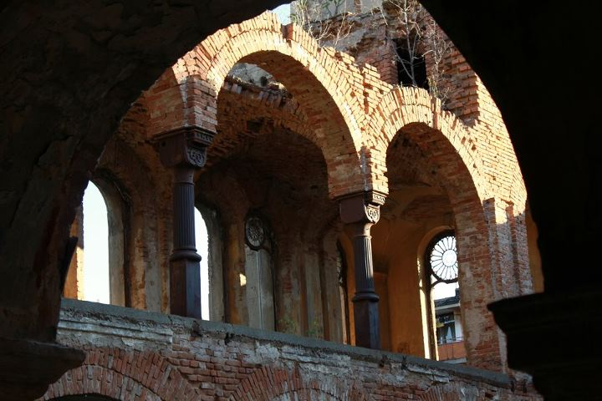

Slide 15
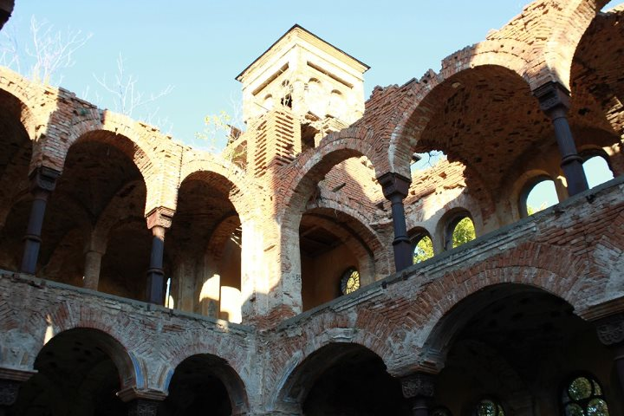

Slide 16
הודעה על מיצג המולטימדיה ב-9/9/2012 בבית הכנסת של וידין (בין השעות 20:00-23:00 ובמקביל - תערוכת צילום בגלריה העירונית של וידין, בהשתתפות האמנים הישראלים: רוני בן-ארי, דורון פולק, מייקל לזר, ויניב וייס

Slide 17
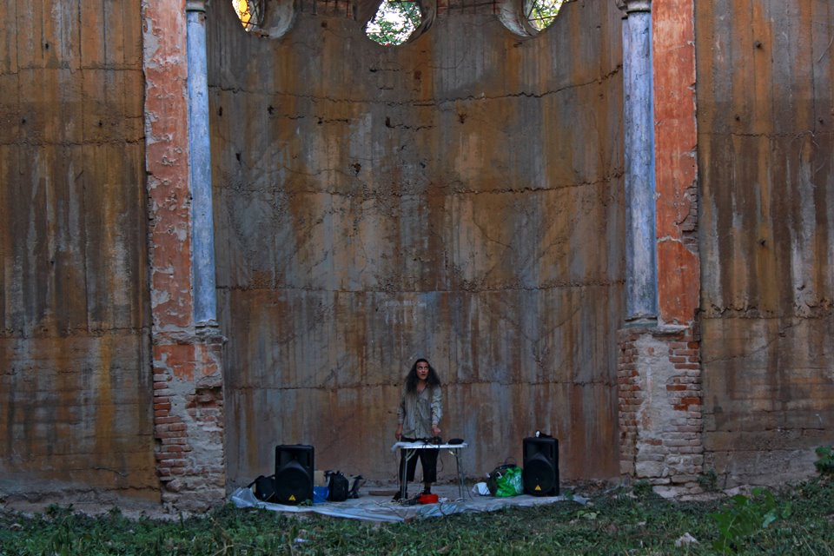
הכנת ציוד ההגברה לקראת מיצג המולטימדיה

Slide 18
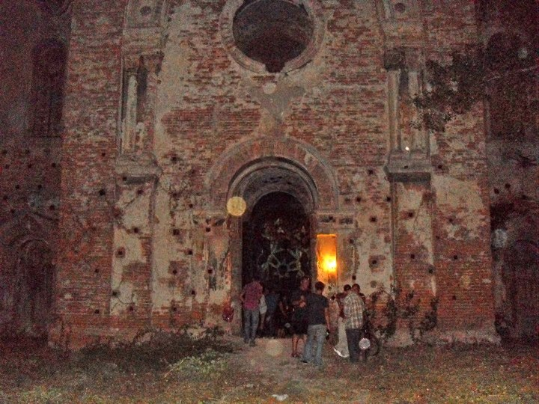
קהל נכנס לבית הכנסת לקראת תחילת המולטימדיה

Slide 19
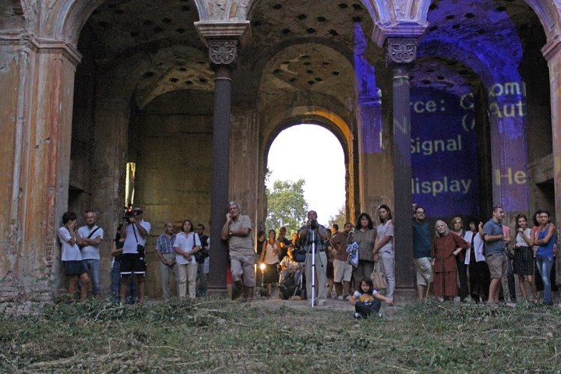
ההצגה החלה

Slide 20
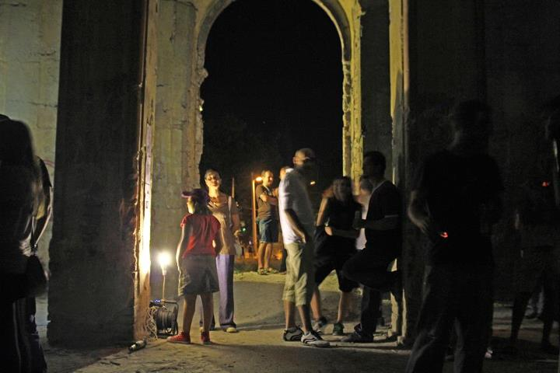

Slide 21
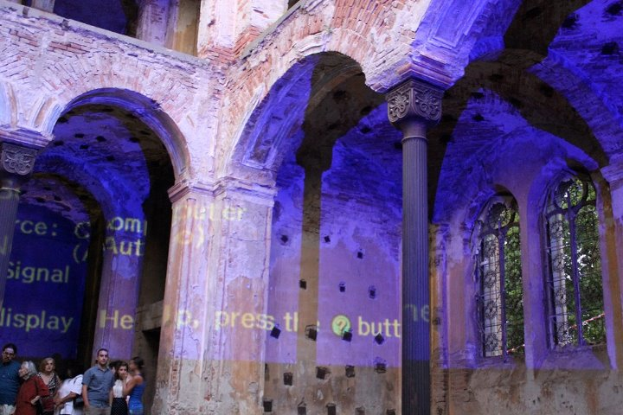

Slide 22
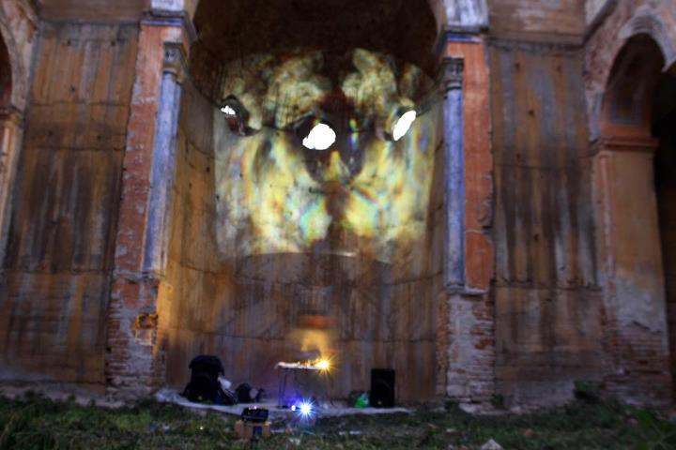

Slide 23
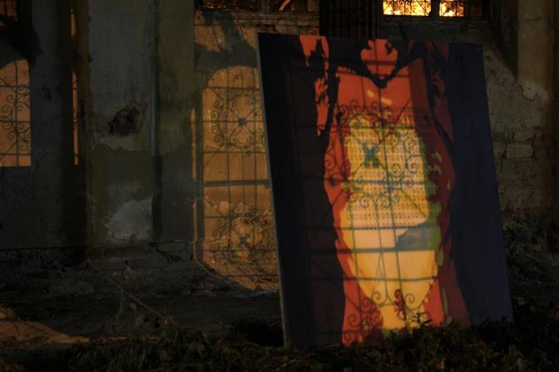

Slide 24
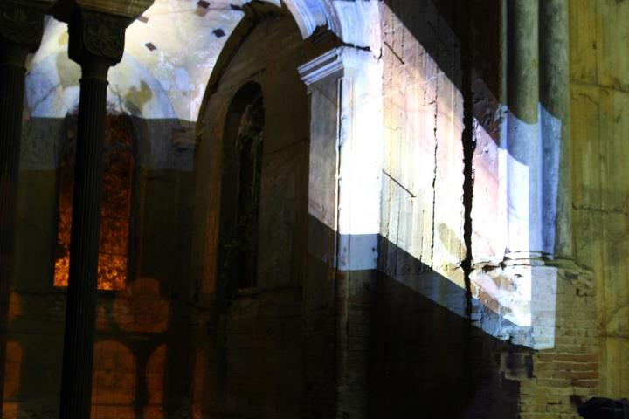

Slide 25
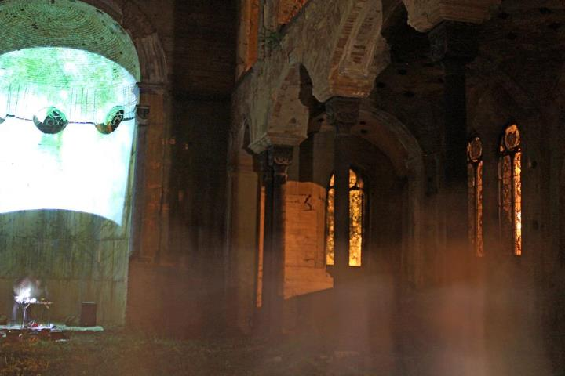

Slide 26
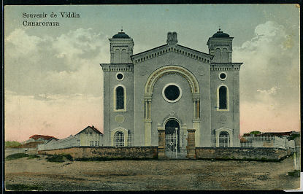
בית הכנסת של וידין בימי תפארתו

Slide 27
בית הכנסת של וידין בימי תפארתו

Slide 28
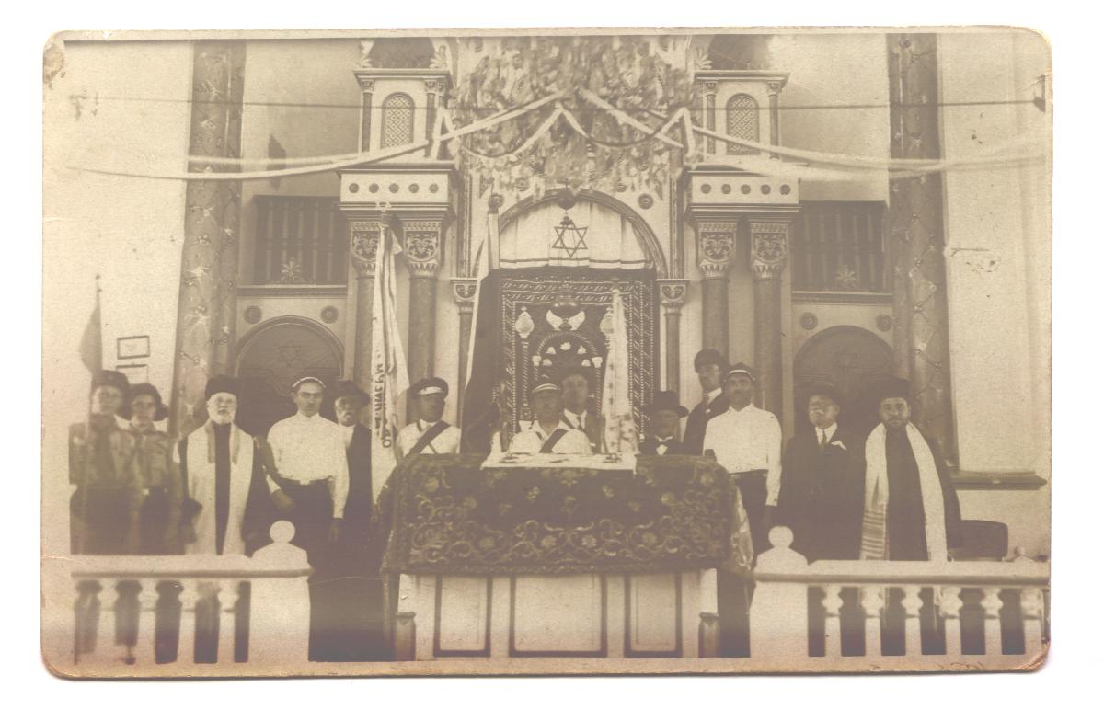
ונסיים בטקס "יום השקל" בבית הכנסת בוידין (נערך בשנות ה-20 או ה-30 במאה ה-20)

